Slide 1
FUGA AÉREA PROLONGADA: ANÁLISIS DE FACTORES ASOCIADOS
Cristina Carrera Rivero
Servicio de Cirugía Torácica
Hospital Universitario Virgen Macarena

Slide 2
ÍNDICE
1. INTRODUCCIÓN
3. RESULTADOS
4. CONCLUSIÓN
2. MATERIAL Y MÉTODOS

Slide 3

INTRODUCCIÓN
La fuga aérea prolongada (FAP) es aquella que persiste más de 3-5 días.
Es la complicación más frecuente tras la resección pulmonar y tiene un impacto directo en la morbilidad, así como en la estancia hospitalaria.
El objetivo del estudio fue identificar los factores de riesgo asociados a la aparición y severidad de la FAP.

Slide 4
MATERIAL Y MÉTODOS
Estudio retrospectivo de 405 pacientes sometidos a resección pulmonar.
Enero 2023
Octubre 2025
Demográficas
Clínicas
Funcionales
Quirúrgica
Se emplearon pruebas Chi-cuadrado, ANOVA/Kruskal-Wallis y regresión logística ordinal para determinar asociaciones y fuerza de relación.

Slide 5


RESULTADOS
Edad media 66,3 ± 9,35 años
N 405 pacientes
FAP 12,4%
Hombres: 66,5%
Mujeres: 33,5%
OR = 1,96; IC95%: 1,17–3,23; p = 0,008

Slide 6
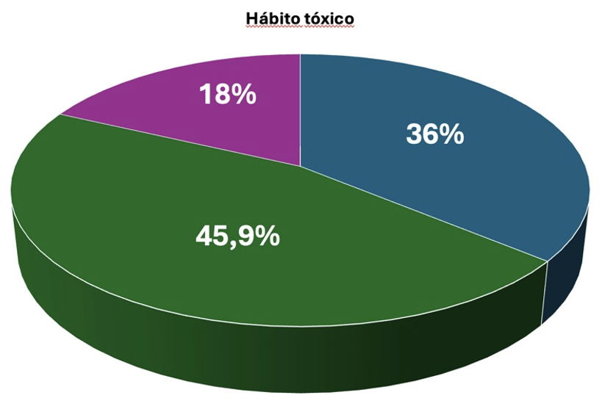
RESULTADOS
Hábitos tóxicos
Fumador activo
Exfumador
Nunca fumador
Gráfica1. Distribución de los hábitos tóxicos de los pacientes incluidos en el estudio, diferenciado fumadores activos, exfumadores y nunca fumadores.
El tabaquismo mostró una asociación significativa con la FAP (18,5% vs 13,97%; p = 0,021).
OR = 2,31; IC95%: 1,14–4,70; p = 0,021
El tabaco representa un factor de riesgo → Duplica la probabilidad de presentar FAP frente a los no fumadores.
OR = 2,13; IC95%: 1,06–4,25; p = 0,033

Slide 7
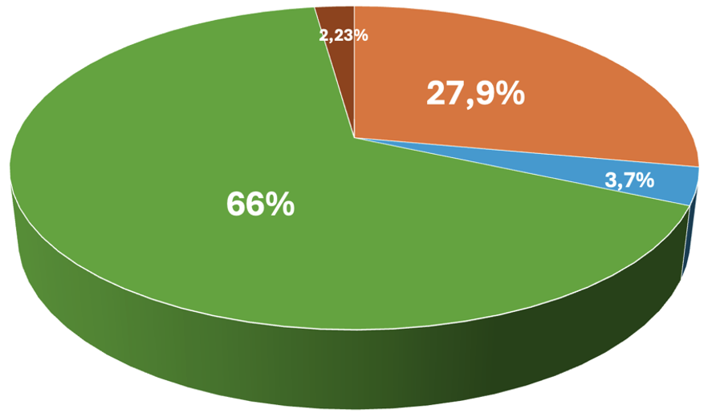
RESULTADOS
Enfermedad pulmonar
Asociación significativa entre enfermedad pulmonar y FAP
23,9% en EPOC; 26,7% en EPID; 8,9% en pacientes sin enfermedad pulmonar; p = 0,015.
EPOC
EPID
Sin patología
Otras
Gráfica 2. Representación de las distintitas enfermedades pulmonares, como la EPOC, EPID, otros y sin enfermedad.
Riesgo mayor en EPOC y EPID
OR = 2,67; IC95%:1,67-4,29 ; p < 0,001
OR = 3,55; IC 95%: 1,47-10,89; p = 0,001

Slide 8
RESULTADOS
FEV1 media → 86,81 ± 19,24%
DLCO → 74,65 ± 21,09%
FEV1
No mostró asociación con FAP
DLCO
Por cada punto porcentual de descenso aumentó la probabilidad de desarrollar una fuga aérea más prolongada
OR = 0,982; IC95%: 0,971–0,993; p = 0,002

Slide 9
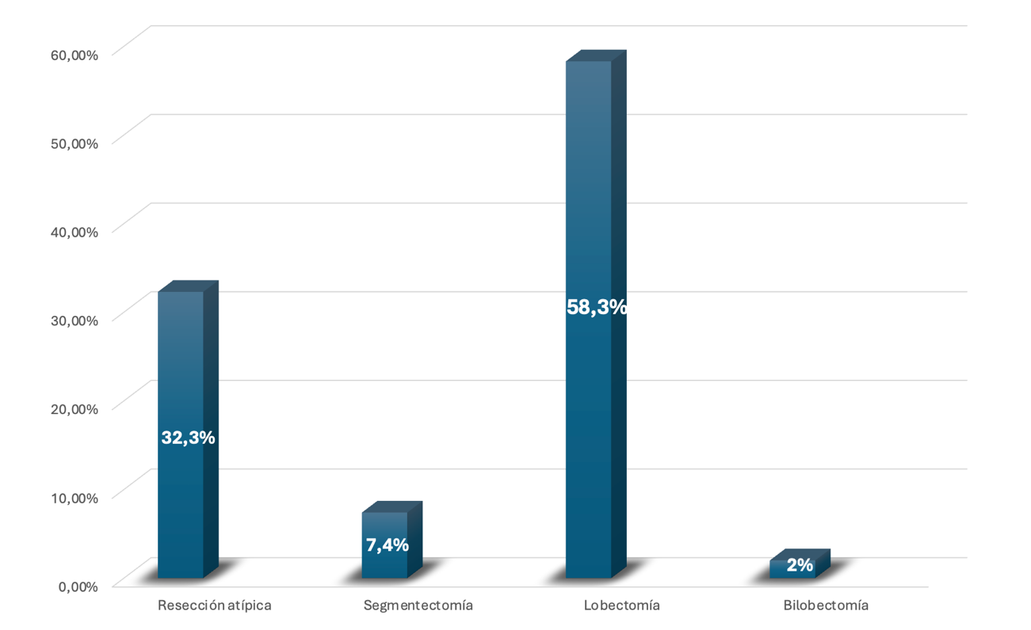
RESULTADOS
La resección atípica mostró una disminución del 95,6% (OR = 0,045; IC95%: 0,011–0,188; p = 0,001)
La segmentectomía una reducción del 88% (OR = 0,12; IC95%: 0,043–0,320; p = 0,001).
La lobectomía una reducción del 80% (OR = 0,20; IC95%: 0,052–0,765; p = 0,001).
Resección atípica
Segmentectomía
Lobectomía
Bilobectomía
Gráfica 3. Distribución por técnica quirúrgica.
Las resecciones de menor volumen se asociaron con una reducción significativa del riesgo de FAP

Slide 10
RESULTADOS
Vía de abordaje
VATS en 346
pacientes (85,4%)
Reducción del 83% en la probabilidad de padecer FAP respecto a la toracotomía.
OR = 0,17; IC95%: 0,097–0,290; p < 0,001
Adherencias pleuropulmonares
164 pacientes (40,5%)
Incidencia de FAP mayor en pacientes con adherencias
(22,6% Vs 8,3%; p = 0,001).
Factor de riesgo para FAP
OR = 2,55; IC95%: 1,64 – 3,96; p < 0,001).
Diabetes y la FAP
Sin asociación (12,6% Vs 14,5%; p = 0,663).

Slide 11
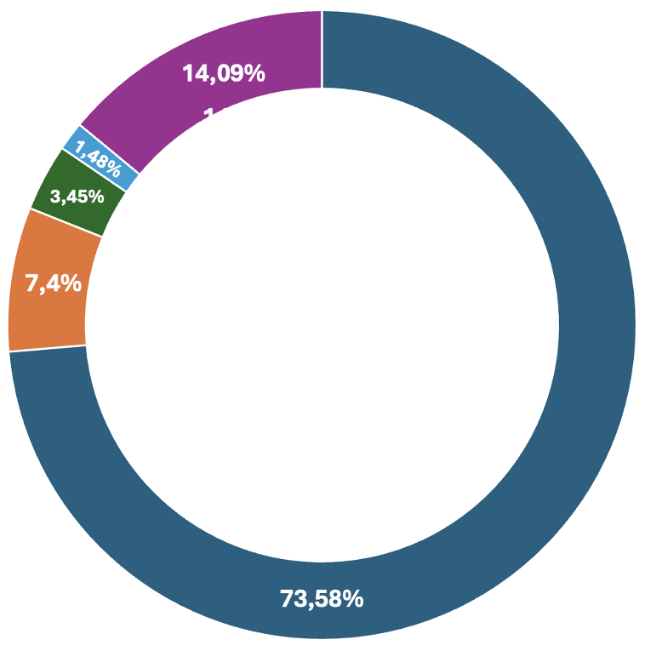

RESULTADOS
Fuga aérea inferior a 5 días → 14,1%
Fuga aérea prolongada → 12,4%
Reintervención → 1
FAP
Resto tratamiento conservador
Sin fuga aérea
Fuga 2 días
Fuga 3 días
Fuga 4 días
Fuga ≥ 5 días
Gráfica 4. Representación de los pacientes sin fuga, con fuga de 2 días de duración, de tres días, de 4 días y de más de 4 días.
Por cada incremento en la categoría de fuga, la estancia hospitalaria aumentó en 1,745 días (B = 1,745; p < 0,001)

Slide 12

CONCLUSIÓN
La FAP presenta un carácter multifactorial.
En nuestro estudio los factores de riesgo independientes que influyeron en la presencia de FAP fueron:
  Sexo masculino.
  Tabaquismo.
  Enfermedad pulmonar.
  DLCO disminuida.
  Presencia de adherencias pleuropulmonares.
  Resecciones pulmonares mayores.
  Vía de abordaje a través de toracotomía.
La identificación preoperatoria de estos determinantes permite optimizar la planificación quirúrgica y reducir la morbilidad asociada.

Slide 13

GRACIAS POR SU ATENCIÓN

